Slide 1
量子コンピュータ入門
松下 翔

Slide 2
量子コンピュータとは？
原子や電子などミクロな粒子の性質（量子力学）を利用したコンピュータのこと。
従来のコンピュータと違い、同時に複数のモードを持ち、それを同時に組み合わせることができるのが特徴！
●従来のコンピュータ（ 2ビット） ●量子コンピュータ 2ビット
０ or １
０ or １
1通り
だけ
同時に
4通り
1 ０
1
1
0
1
0
同時に
2つ持つ
0
1 ０
0
1
1
0

Slide 3
量子力学の性質
１．波は粒子である！
２．粒子も波である！
３．途中で観測することによって、その後の現象に変化を与える。
４．量子もつれ

Slide 4
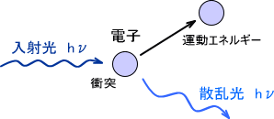
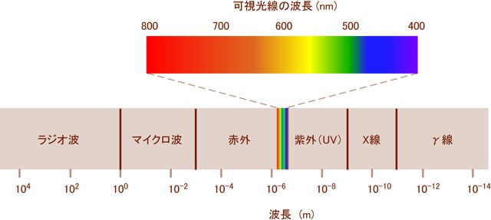
１．波は粒子である！
波長が短い電磁波（Ｘ線、γ線）は、電子と衝突するときに粒子（光子）とみなした時のみ、電子のエネルギーや飛んでいく角度等の説明ができる。
※人が普段見ている光(可視光線)は、電磁波の波長の一領域でしかない
‘
光子

Slide 5
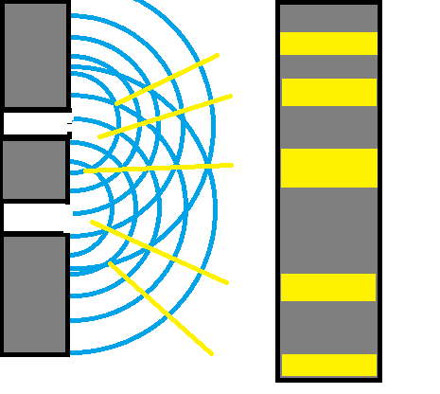
２．粒子も波である！
波は山同士の衝突は強め合い、谷同士も互いに弱め合うが、山と谷が衝突すると互いに打ち消しあう。
●波である光の場合 ●電子の場合
光は強め合うと明るくなり、弱め合うと暗くなる
電子銃
二つのスリットは、最初のスリットからの同距離の為
同位相の波で比較可

Slide 6
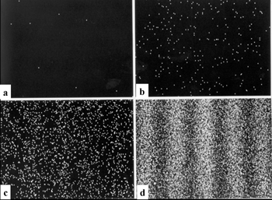
繰り返していくと
光の干渉実験と同様に、干渉縞が現れる！
粒子は波でないが、何かの波であると認めざるを得ない！
日立製作所 二重スリット実験より

Slide 7
物質波の解釈
強度
波の強度が高いところほど、電子が多く到達
統計的にどこに到達しやすいかを表している
確率波
確率波は広がりを持つため、観測されるまでどの状態でもとりうる可能性がある
エネルギー、スピン（素粒子の磁気の向き）、位置、…..
同時に複数のモードを持っている

Slide 8
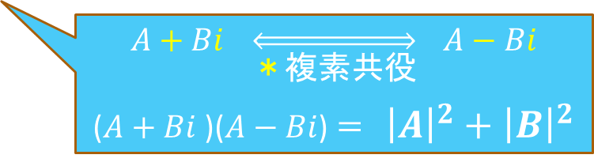




波には、様々な状態があるので、 それぞれの状態を $φ_{1}$、 $φ_{2}$、 ・・・・・・、$φ_{n}$ とする。
二重スリットのスリットの名前をＡ，Ｂとすると
$ψ_{A}={a|\left.φ_{1}\right\rangle }_{A}+{b|\left.φ_{2}\right\rangle }_{A}+ ⋯⋯ +{n|\left.φ_{n}\right\rangle }_{A}$
$ψ_{B}={a|\left.φ_{1}\right\rangle }_{B}+{b|\left.φ_{2}\right\rangle }_{B}+ ⋯⋯ +{n|\left.φ_{n}\right\rangle }_{B}$
$∴$ a, b, ….. ,n ＝ 定数
波の関数（波動関数）は、複素数[$i^{2}=−1$]を含んでいるため、$ψ$を2乗して規格化されている
$\int{{ \left|{ ψ}_{B}\right|}^{2}dx} = \int{{ψ_{B}}^{∗}{ ψ}_{B}dx} = 1$
Ａ
$$φ_{3}$$
$$φ_{2}$$
O
$$φ_{1}$$
Ｂ
$$A+Bi \overset{⇔}{＊複素共役} A−Bi$$
($A+Bi$)($A−Bi$) ＝ ${\left|A\right|}^{2}+{\left|B\right|}^{2}$
∫・・・・・ラテン語のSumma(総和)のS
Σ・・・・・・・・・ ・・・・・ギリシャ文字のS

Slide 9
トンネル効果
量子が任意の領域を通過する時に、通過に必要なエネルギー以下であっても、波の確率に従って通過できる。
通過できる確率は波に従うが、通過するタイミングはランダムである為、現在の暗号化技術にも使われている。
エネルギー １０
通過に必要なエネルギー２０
波の関数が壁の端に来ても０ になっていない！！
通過できる確率がある！
=
進行方向
進行方向
波の関数が壁の端からシミ出来ている！！

Slide 10
３．途中で観測することによって、その後の現象に変化を与える。
干渉縞が現れない！？
計測器
電子銃

Slide 11
何故か？
光は力を媒介する素粒子
観測することで相互作用を及ぼし、電子の状態に変化を与えたため
すなわち、
ミクロな事象を観測する ＝ 全体の事象に変化を与える事
この性質を利用する事により、
量子通信においては、傍受されることでその後の結果が変化！ 傍受されない！
量子回路や量子ビットでは全体の制御にも利用されている！
電子銃

Slide 12
４．量子もつれ
片方の量子に相互作用させると、瞬時にもう片方の量子にも同じ相互作用を与える現象
離れていても、一つの系となっていて、片方の影響が、遠隔でも瞬時にもう片方側に伝わる。
その為、量子もつれの状態を複数作ることで、
複数の初期化された量子ビットができる
しかし、量子もつれの多くはタイムリミットがあり、
その時間を「コヒー レンス時間」という
分裂するパターン
相互作用で一つの系となるパターン
量子もつれ
１
１
１
０
０
０

Slide 13
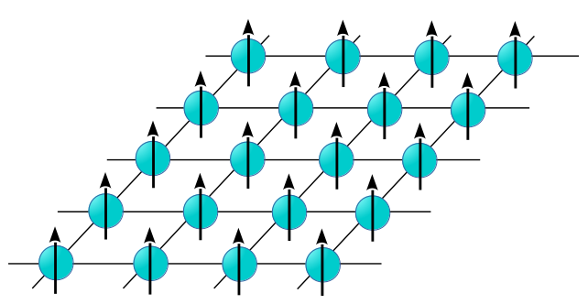
量子もつれの例 量子ビットの候補
・光子
光子といっても、光である。レーザー光をスレッドで分岐したり、ミラーを使って反射させたりすることで、量子もつれの回路が作成できる。
形式は『ゲート方式』、『一方向量子計算』などがある
・スピン
外部から磁場で粒子のスピンの向きを揃えて、磁気共鳴的に計測するが、もつれの精度が安定しない事やコヒーレンス時間がns(ナノ秒)とまだまだ短い
1
0
強い外部磁場
強い磁場
1
外部磁場を徐々に弱めていくときに
相互作用
0
原子核

Slide 14
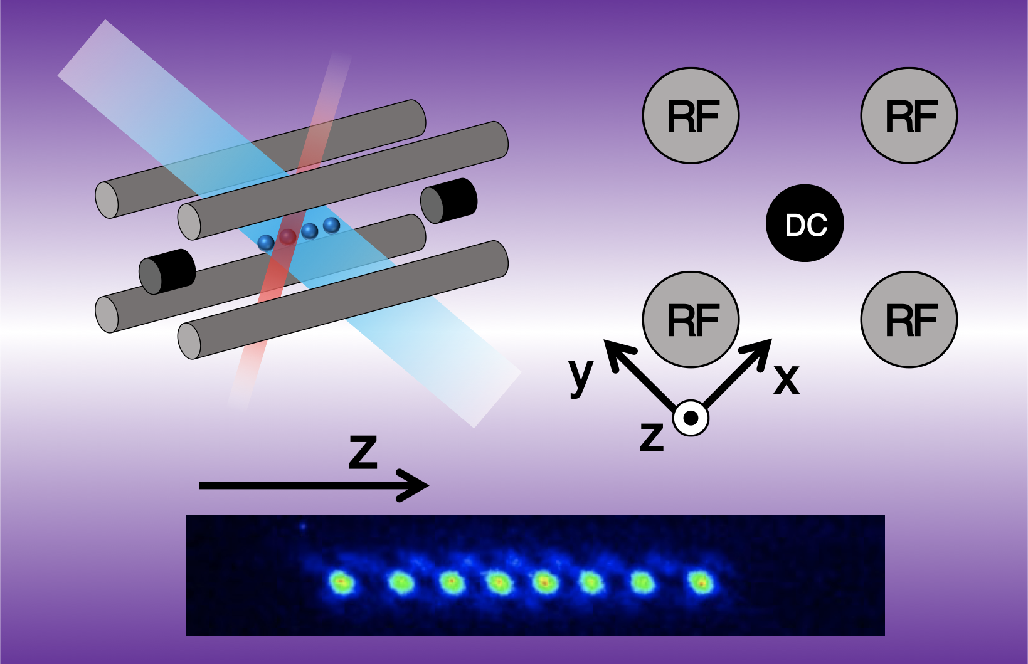
量子もつれの例 量子ビットの候補２
・イオン補足し、レーザー冷却
電極の間でイオンを補足し、レーザー冷却することで、イオンが量子ビットとしてふるまう。コヒーレンス時間が５０秒と長くなり、量子ビットの初期化が可能。
捕獲されているイオンが逃げ出すことがあり、再度イオンを捕まえ直す必要があったり、工学素子を高度に扱うエンジニアリング能力が必要とされハードルが高い。
レーザー冷却
イオン
イオン
複数のイオン
それぞれが量子ビット

Slide 15
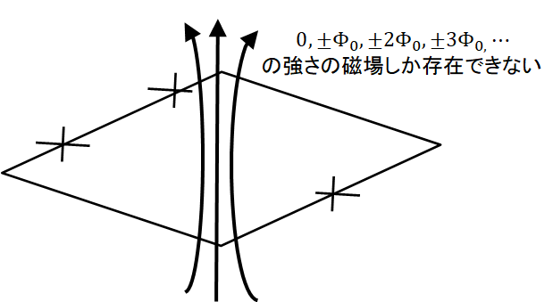
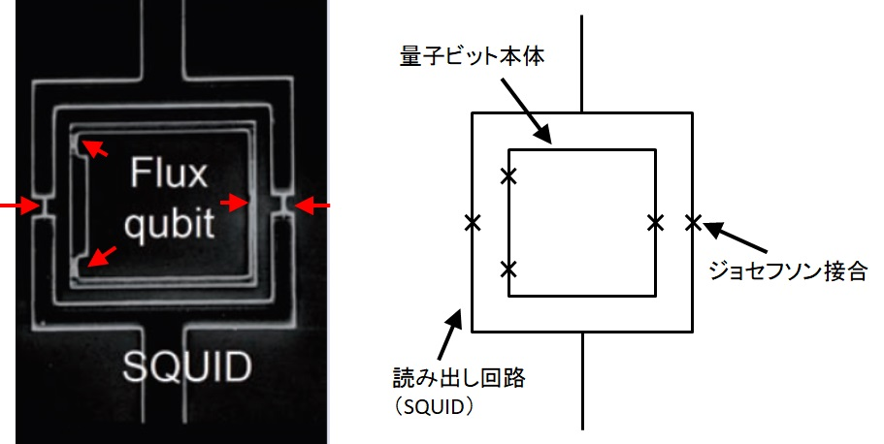
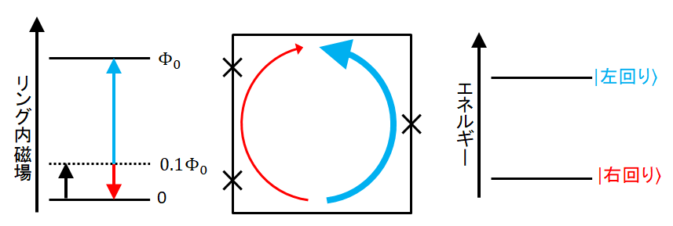
量子もつれの例 量子ビットの候補３
・超伝導回路で作成する 磁束量子ビット
超伝導回路で、上向きと下向きの磁力線の束である磁束を同時に作成することで得られる量子ビット。
素子の作成が容易！
コヒーレンス時間が短い
トンネル効果で
微弱な超伝導流が流れる

Slide 16
一番商業化に近いのは…..
光子
を利用した量子コンピュータ
その他に量子暗号通信なども注目できる。

Slide 17
では、実際にどのように情報を出力しているか計算してみよう！！

Slide 18
磁気の向きを利用した量子ビットの場合
2 ビット ➡ ｎ ビット

Slide 19

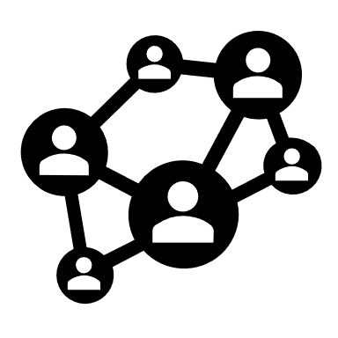

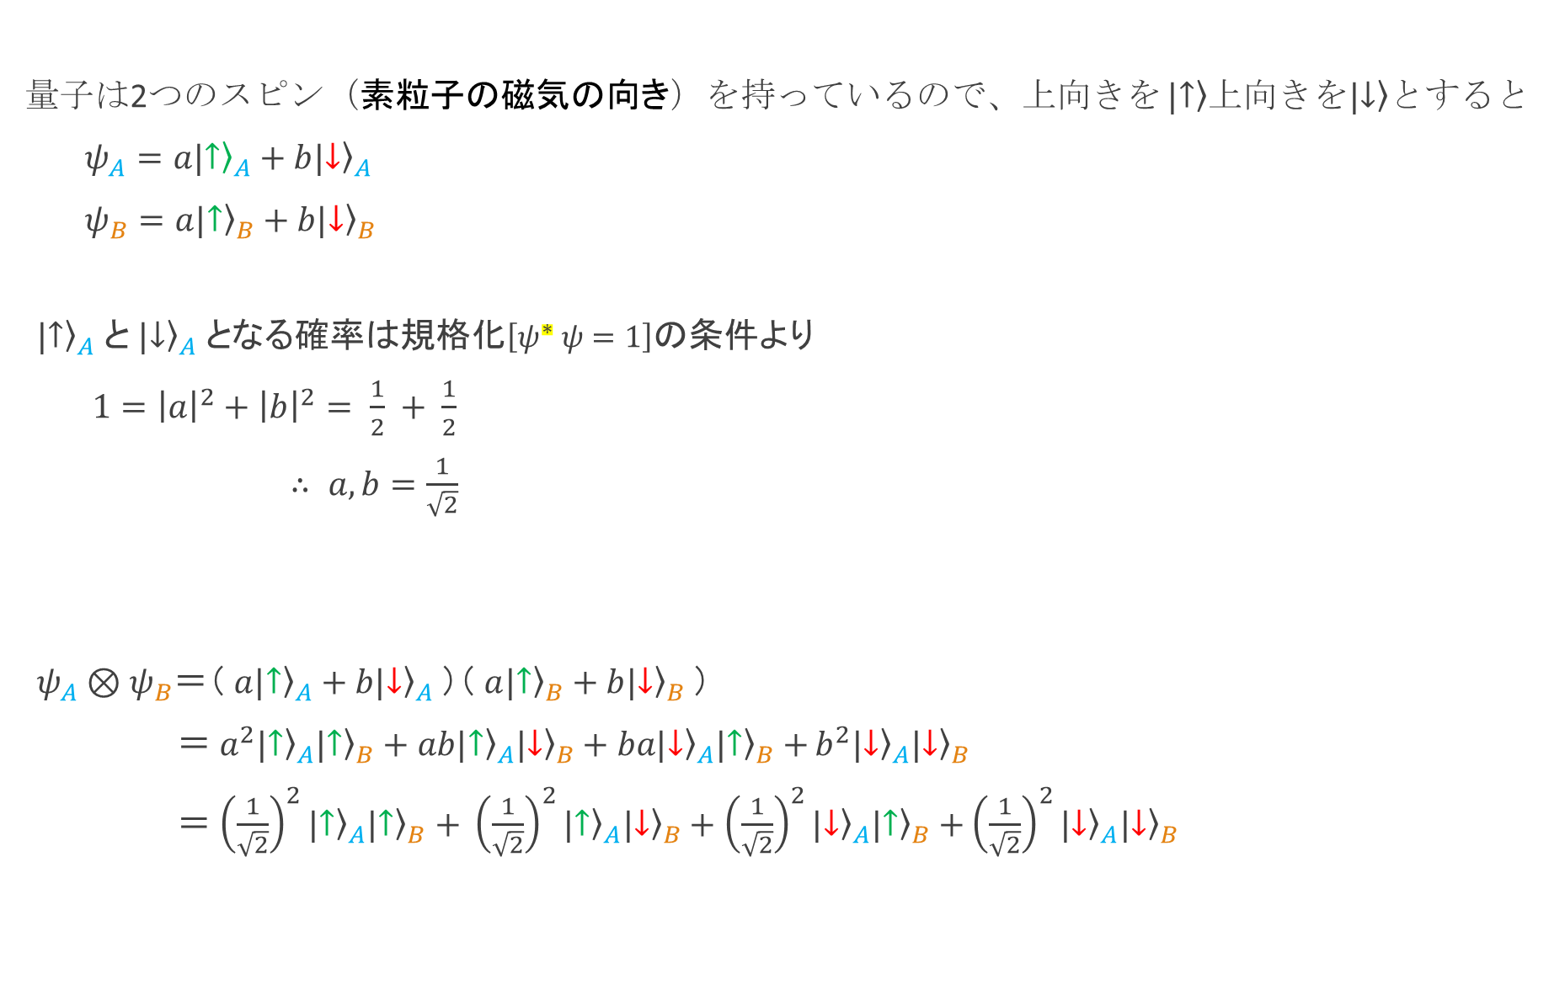
量子は2つのスピン（素粒子の磁気の向き）を持っているので、上向きを $|\left.↑\right\rangle$上向きを$|\left.↓\right\rangle$とすると
$ψ_{A}={a|\left.↑\right\rangle }_{A}+{b|\left.↓\right\rangle }_{A}$
$ψ_{B}={a|\left.↑\right\rangle }_{B}+{b|\left.↓\right\rangle }_{B}$
${|\left.↑\right\rangle }_{A}$ と${ |\left.↓\right\rangle }_{A}$ となる確率は規格化$\left[ψ^{∗} ψ=1\right]$の条件より
$1={\left|a\right|}^{2}+{\left|b\right|}^{2}= \frac{1}{2} + \frac{1}{2}$
$∴ a,b=\frac{1}{\sqrt{2}}$
$ψ_{A}⊗ψ_{B}$＝（ ${a|\left.↑\right\rangle }_{A}+{b|\left.↓\right\rangle }_{A}$）（ ${a|\left.↑\right\rangle }_{B}+{b|\left.↓\right\rangle }_{B}$）
＝ ${a^{2}|\left.↑\right\rangle }_{A}{|\left.↑\right\rangle }_{B}$ $+ {ab|\left.↑\right\rangle }_{A}{|\left.↓\right\rangle }_{B}+{ba|\left.↓\right\rangle }_{A}{|\left.↑\right\rangle }_{B}+$ ${b^{2}|\left.↓\right\rangle }_{A}{|\left.↓\right\rangle }_{B}$
＝ ${{\left(\frac{1}{\sqrt{2}}\right)}^{2}|\left.↑\right\rangle }_{A}{|\left.↑\right\rangle }_{B}$ $+ {{\left(\frac{1}{\sqrt{2}}\right)}^{2}|\left.↑\right\rangle }_{A}{|\left.↓\right\rangle }_{B}+{{\left(\frac{1}{\sqrt{2}}\right)}^{2}|\left.↓\right\rangle }_{A}{|\left.↑\right\rangle }_{B}+$ ${{\left(\frac{1}{\sqrt{2}}\right)}^{2}|\left.↓\right\rangle }_{A}{|\left.↓\right\rangle }_{B}$
A
B
中学や高校で習った式の展開と同じだニャー
AとBの組み合わせ
$2^{2}$通り = 4通り

Slide 20

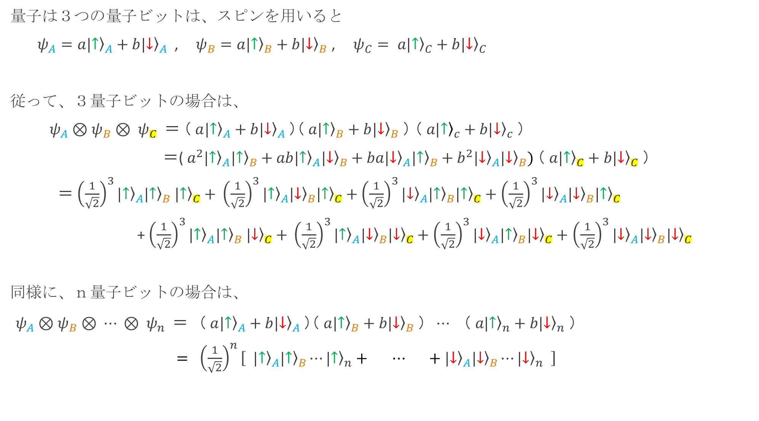

量子は３つの量子ビットは、スピンを用いると
$ψ_{A}={a|\left.↑\right\rangle }_{A}+{b|\left.↓\right\rangle }_{A}$ , $ψ_{B}={a|\left.↑\right\rangle }_{B}+{b|\left.↓\right\rangle }_{B}$ , $ψ_{C}= {a|\left.↑\right\rangle }_{C}+{b|\left.↓\right\rangle }_{C}$
従って、３量子ビットの場合は、
$ψ_{A}⊗ψ_{B}$ $⊗ ψ_{C}$ ＝ （ ${a|\left.↑\right\rangle }_{A}+{b|\left.↓\right\rangle }_{A}$）（ ${a|\left.↑\right\rangle }_{B}+{b|\left.↓\right\rangle }_{B}$） $\text{（} {a|\left.↑\right\rangle }_{c}+{b|\left.↓\right\rangle }_{c} \text{）}$
＝( ${a^{2}|\left.↑\right\rangle }_{A}{|\left.↑\right\rangle }_{B}$ $+ {ab|\left.↑\right\rangle }_{A}{|\left.↓\right\rangle }_{B}+{ba|\left.↓\right\rangle }_{A}{|\left.↑\right\rangle }_{B}+$ ${b^{2}|\left.↓\right\rangle }_{A}{|\left.↓\right\rangle }_{B})$ $\text{（} {a|\left.↑\right\rangle }_{C}+{b|\left.↓\right\rangle }_{C} \text{）}$
＝ ${{\left(\frac{1}{\sqrt{2}}\right)}^{3}|\left.↑\right\rangle }_{A}{|\left.↑\right\rangle }_{B}$ ${|\left.↑\right\rangle }_{C}$ $+ {{\left(\frac{1}{\sqrt{2}}\right)}^{3}|\left.↑\right\rangle }_{A}{|\left.↓\right\rangle }_{B}{|\left.↑\right\rangle }_{C}+{{\left(\frac{1}{\sqrt{2}}\right)}^{3}|\left.↓\right\rangle }_{A}{|\left.↑\right\rangle }_{B}{|\left.↑\right\rangle }_{C}+$ ${{\left(\frac{1}{\sqrt{2}}\right)}^{3}|\left.↓\right\rangle }_{A}{|\left.↓\right\rangle }_{B}{|\left.↑\right\rangle }_{C}$
+ ${{\left(\frac{1}{\sqrt{2}}\right)}^{3}|\left.↑\right\rangle }_{A}{|\left.↑\right\rangle }_{B}$ ${|\left.↓\right\rangle }_{C}$ $+ {{\left(\frac{1}{\sqrt{2}}\right)}^{3}|\left.↑\right\rangle }_{A}{|\left.↓\right\rangle }_{B}{|\left.↓\right\rangle }_{C}+{{\left(\frac{1}{\sqrt{2}}\right)}^{3}|\left.↓\right\rangle }_{A}{|\left.↑\right\rangle }_{B}{|\left.↓\right\rangle }_{C}+$ ${{\left(\frac{1}{\sqrt{2}}\right)}^{3}|\left.↓\right\rangle }_{A}{|\left.↓\right\rangle }_{B}{|\left.↓\right\rangle }_{C}$
同様に、ｎ量子ビットの場合は、
$ψ_{A}⊗ψ_{B}⊗ ⋯ ⊗ ψ_{n}$＝ （ ${a|\left.↑\right\rangle }_{A}+{b|\left.↓\right\rangle }_{A}$）（ ${a|\left.↑\right\rangle }_{B}+{b|\left.↓\right\rangle }_{B}$） $⋯ \text{（} {a|\left.↑\right\rangle }_{n}+{b|\left.↓\right\rangle }_{n} \text{）}$
$= {\left(\frac{1}{\sqrt{2}}\right)}^{n}\left[{ |\left.↑\right\rangle }_{A}{|\left.↑\right\rangle }_{B}⋯{|\left.↑\right\rangle }_{n}+ ⋯ +{|\left.↓\right\rangle }_{A}{|\left.↓\right\rangle }_{B}⋯{|\left.↓\right\rangle }_{n} \right]$
$2^{3}$通り = ８通り
$2^{n}$通り

Slide 21


量子コンピュータの必要条件
・複数の量子ビットを作成し、量子ビット同士での重ね合わせができる
$ψ_{A}⊗ψ_{B} =\text{（} {|\left.↑\right\rangle }_{A}+{|\left.↓\right\rangle }_{A} \text{）（} {|\left.↑\right\rangle }_{B}+{|\left.↓\right\rangle }_{B} \text{）}$
＝ ${|\left.↑\right\rangle }_{A}{|\left.↑\right\rangle }_{B}$ $+ {|\left.↑\right\rangle }_{A}{|\left.↓\right\rangle }_{B}+{|\left.↓\right\rangle }_{A}{|\left.↑\right\rangle }_{B}+$ ${|\left.↓\right\rangle }_{A}{|\left.↓\right\rangle }_{B}$
・量子もつれの関係にあり、量子ビット間での相互作用が働くこと。そして、計算処理中に必要なコヒーレンス時間が得られること。
１
２
Nビット $2^{n}$通り
３
４
量子もつれ

Slide 22
参考文献
・12歳の少年が書いた量子力学の教科書 著者：近藤龍一
・量子コンピュータ入門 第二版 著者：宮野健次郎、古澤明
・今度こそわかる 量子コンピュータ 著者：西野友年
・絵で見てわかる 量子コンピュータの仕組み 著者：宇津木 健 監修：徳永裕己
・量子情報理論 第三版 著者：佐川弘幸、吉田宣章

Slide 23
参考URL
・齊藤志郎 他, 超伝導量子ビットとスピン集団のコヒーレント結合, NTT技術ジャーナル2012年6月号
https://www.ntt.co.jp/journal/1206/files/jn201206013.pdf
・量子コンピュータの基本素子・量子ビットのハードウェア実装（超伝導磁束編その２～超伝導リング詳細～），はてなブログ
https://quanta087.hatenablog.jp/entry/2017/12/03/231353
・Qmedia—イオントラップの原理と冷却イオン量子ビット
https://www.qmedia.jp/basic-of-iontrap/
・ Qmedia—量子コンピュータを実現するハードウェア（前編）
https://www.qmedia.jp/making-quantum-hardware-1/
・量子アニーリングを用いたクラスタ分析， SlideShare
https://www.slideshare.net/shu-t/uai2009-ktm-jpn

Slide 24
・二重スリット実験 量子計測、 日立製作所
https://www.hitachi.co.jp/rd/research/materials/quantum/doubleslit/index.html
・講義ノート 量子アリーニングの数理 西村秀稔
https://repository.kulib.kyoto-u.ac.jp/dspace/bitstream/2433/189516/1/bussei_el_033203.pdf
・量子エンタングルメントによる量子情報処理 鄭 琳琳、松枝 秀明
高知大学理学研究科数理情報科学専攻
http://memoirs.is.kochi-u.ac.jp/Vol26/MemoirsF26-6.pdf
・東大、光量子コンピュータに進展 大規模な「量子もつれ」を生成、常温・省スペースの量子計算へITmediaNEWS
https://www.itmedia.co.jp/news/articles/1910/18/news112.html

Slide 25
作成者：松下 翔
編集日：2020年 6月6日

